Slide 1
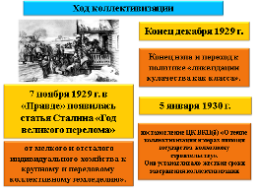
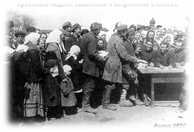

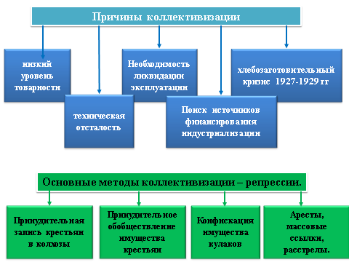
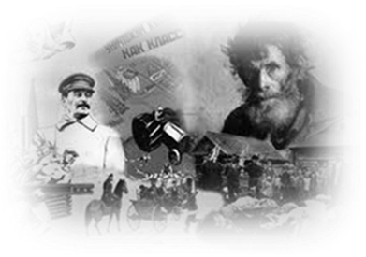
Notes:
<номер>

Slide 2


5. Итоги форсированного развития.
Notes:
<номер>

Slide 3

Коллективизация - процесс производственного кооперирования мелких индивидуальных крестьянских хозяйств, основное звено социалистического преобразования деревни, осуществленного на протяжении переходного периода от капитализма к социализму (1917- сер. 30-х гг.).
Эксплуатация - извлечение выгоды, прибыли из кого чего - нибудь, присвоение чужого труда.
Notes:
<номер>

Slide 4
Коллективизация и раскулачивание
Коллективизация - процесс производственного кооперирования мелких индивидуальных крестьянских хозяйств, основное звено социалистического преобразования деревни, осуществленного на протяжении переходного периода от капитализма к социализму (1917- сер. 30-х гг.).
Предпосылки коллективизации:
Идеи большевиков о создании однородного, в социальном и экономическом отношении, общества.
Всеобщее равенство
Отсутствие эксплуатации
«От каждого по способностям – каждому по потребностям».
Notes:
<номер>

Slide 5









Причины коллективизации
низкий уровень товарности
Необходимость ликвидации эксплуатации
хлебозаготовительный кризис 1927-1929 гг
техническая отсталость
Поиск источников финансирования индустриализации
Основные методы коллективизации – репрессии.
Принудительная запись крестьян в колхозы
Принудительное обобществление имущества крестьян
Конфискация имущества кулаков
Аресты, массовые ссылки, расстрелы.
Notes:
<номер>

Slide 6

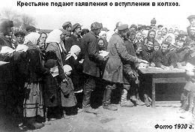
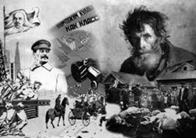
Этапы коллективизации
1928 - лето 1929 - период непосредственной подготовки сплошной коллективизации
осень 1929-32 - этап сплошной коллективизации - объединение в колхозы основной массы крестьян-единоличников;
1933-37 - период завершения процесса социалистического преобразования сельского хозяйства.
Notes:
<номер>

Slide 7
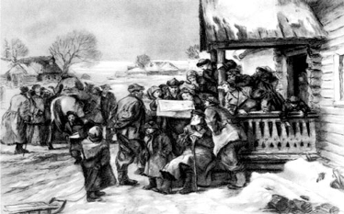






Ход коллективизации
Конец декабря 1929 г.
Конец нэпа и переход к политике «ликвидации кулачества как класса».
7 ноября 1929 г. в «Правде» появилась статья Сталина «Год великого перелома»
5 января 1930 г.
постановление ЦК ВКП(б) «О темпе коллективизации и мерах помощи государства колхозному строительству».
Оно устанавливало жесткие сроки завершения коллективизации
от мелкого и отсталого индивидуального хозяйства к крупному и передовому коллективному земледелию».
Notes:
<номер>

Slide 8






Slide 9







Крестьяне оказывали сопротивление массовому раскулачиванию
убийства активистов, поджоги зданий Советов, террористические акты.
отказ от вступления в колхозы, уничтожение скота, инвентаря
Причины голода 1932-1933 гг
Истребление скота
разорение деревни раскулачиванием
неблагоприятные погодные условия
Notes:
<номер>

Slide 10



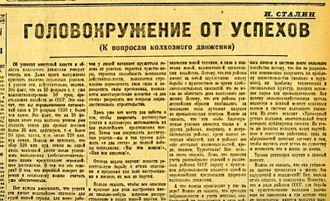
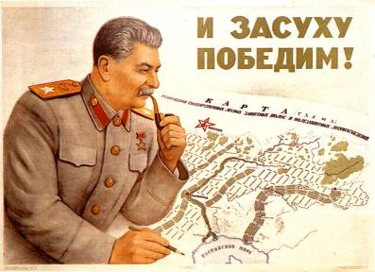
«Головокружение от успехов».
2 марта в «Правде» была опубликована статья Сталина «Головокружение от успехов».
Всю вину за создавшееся положение он возложил на исполнителей, местных работников, заявив, что «нельзя насаждать колхозы силой»
После этой статьи Сталин стал восприниматься большинством крестьян как народный заступник. Начался массовый выход крестьян из колхозов.
Notes:
<номер>

Slide 11
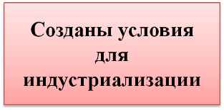




Появилась возможность перекачивания финансов из аграрного сектора в промышленность.
Властью была достигнута цель ликвидации враждебного ей класса – кулачества, уничтожена частная собственность в деревне.
Notes:
<номер>

Slide 12
Дома:
§ 25. Экономическая система в 30-е гг.
Выполнить задания в рабочей тетради.
Документы, вопросы и задания с 106.
Notes:
<номер>

